Slide 1
自主トレーニング用課題の仕様書 （掲示板一覧画面の実装）
作者：あっちー🐧

Slide 2
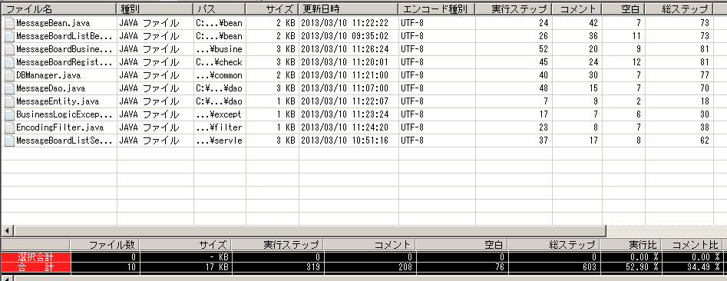
開発規模
プログラム本数：Java:10本 JSP：1本
ステップ数（コメント有）：約500Step
目安実装時間：4時間 （DB環境構築時間、jarファイルDL時間など、もろもろ込みで）
Notes:
目安実装時間を大きく超過する場合は、練習不足（コーディング経験不足）の可能性大
ひたすら練習してください(;´Д`A ```

Slide 3
掲示板一覧画面（正常）
タイトル
（全角20字以内）
プログラム研修のお知らせ
タイトル
（全角20字以内）
投稿内容
（100字以内）
3/2にプログラム研修をします。
投稿内容
（100字以内）
投稿
投稿
プログラム研修のお知らせ
2013/3/1 11:00
3/2にプログラム研修をします。
入力した内容がDBに登録される。
DB登録処理完了後は、
登録日時の降順で、一括検索する。
ページング処理は実装しなくてよい。
掲示板システム スターﾄ
2013/2/27 11:00
本日、掲示板システムをスタートしました。

Slide 4
掲示板一覧画面（異常）
タイトルは全角文字で入力してください。
投稿内容は１００字以内で入力してください。
タイトル
（全角20字以内）
abcdefg
投稿内容
（100字以内）
01234567890123456789012345678901234567890123456789012345678901234567890123456789012345678901234567891
タイトル
（全角20字以内）
投稿内容
（100字以内）
投稿
投稿
エラーメッセージは下記の通り出力すること ※空白のみも、未入力とみなす。
【タイトルについて】
タイトルを入力してください。（優先度１）
タイトルは全角文字で入力してください。 （優先度２）
タイトルは２０字以内で入力してください。 （優先度２）
【投稿内容】
投稿内容を入力してください。（優先度１）
投稿内容は１００字以内で入力してください。 （優先度２）

Slide 5
テーブル仕様 （メッセージテーブル）
・ SQLはプログラム中にハードコーディングして良いです。
ただしCREATE文については、SQLファイルを作成してください。 （WEB-INF配下の任意ディレクトリに格納してください。）

Slide 6
クラス一覧
必ずしも、このクラス一覧に従わなくても良いですが、 その際は、理由を教えてください。

Slide 7
クラス図(その１）
HttpServlet
ＭｅｓｓａｇｅBoardListBean
-title :String
-content :String
-messageBeanList :List<MessageBean>
ＭｅｓｓａgeBoardListServlet
+doPost() :void
MessageBean
-title :String
-content :String
-registerDate :String
ＭｅｓｓａgeBoardBusinessLogic
+ registerMessage (MessageBoadListBean bean) :void
+ searchMessage() :List<MessageBean>
MessageEntity
-title :String
-content :String
-registerDate :Timestamp
ＭｅｓｓａgeBoardRegisterCheck
+ checkInputData (MessageBoadListBean bean) :List<String>
MessageDao
DBManager
+ register (Connection connection, MessageEntity entity) :void
+ getMessageList(Connection connection) ：List<MessageEntity>
- DBManager()
+ getInstance() :DBManager
+ getConnection() :Connection
+ close() :void
※自明なフィールド、メソッドについては
記載していません。

Slide 8
クラス図(その2）
Filter
RuntimeException
EncodingFilter
- ENCODING = "UTF-8“ : String
BusinessLogicException
- errorMsgList : ArrayList<String>
+doFilter () :void
+BusinessLogicException (ArrayList<String> errorMsgList)
+getErrorMsgList : ArrayList<String>
必ずしも、このクラス図に従わなくても良いですが、 その際は、理由を教えてください。
※自明なフィールド、メソッドについては
記載していません。

Slide 9
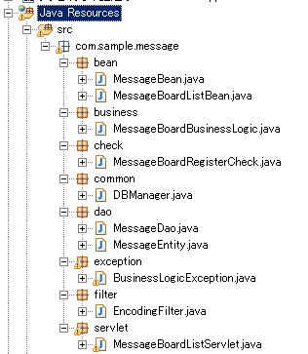
パッケージ構造
必ずしも、このパッケージ構造に従わなくても良いですが、 その際は、理由を教えてください。

Slide 10
その他仕様、注意点
Java EEのServlet/JSPの仕様に従って実装してください。
クライアント、APサーバ、DBサーバの文字コードはUTF-8で統一してください。
DBは軽量である、環境構築が楽という理由でMySQLが良いと思いますが 特に制限はありません。
DBエラーは全て“catchしてスタックトレースを標準出力する“でよいです。 余裕があれば、業務例外にラップしてスローして、画面・ログ出力してください。 （ひとまず落ちないようにしてくれれば良いです。）
DBのコネクション取得処理はマルチスレッド環境であることを考慮して 実装してください。
JSPの実装に際して、こだわりがなければJSTL・JSP式・EL式を使用してください。 スクリプトレットは、可読性が落ちるので極力さけてください。
フロントエンド開発の課題ではない（主にバックエンド）ためデザインはこだわらなくてよいです。
原則、publicメソッドにはメソッドの説明をjavadocで書いてください。
コメントは適切な頻度で書いてください。ある程度、Javaを知ってる人を前提に見せるものとして、懇切丁寧・冗長には書かなくても良いです。
あくまでトレーニング用課題（業務外）なので、高い品質は求めませんが、 動作確認をして、仕様通り動くものを提出してください。

Slide 11
課題の提出について
会社の正式課題ではなく、自主トレ課題のため、 提出義務はありません。 が、提出する場合は、以下の通りで提出してください。 時間があったらフィードバックします。
提出先
TO(送信先)
tkbfj573@yahoo.co.jp
会社の私のメールアドレス先
タイトル：「【実装課題】Webアプリ」でお願いします。
Eclipseプロジェクトをアーカイブ（zipでエクスポート）でください。
ギブアップしたとき
以下に解答例を掲載しています。
https://github.com/konbukonbu/mywork PracticeWebApp

